Slide 1

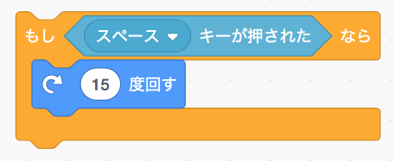
「キーやマウスを条件として設定しよう」
◆解答例
◆解説
は内部的な数値や入力した値が
特定の条件である場合を条件とする以外にも、
特定のキーやマウスが押されたときなども
条件として設定することができます。
解答例は「スペースキーが押された」ことを条件と設定し、スペースキーが
押されるたびにスプライトが15度回転する
ようになっています。

